Slide 1
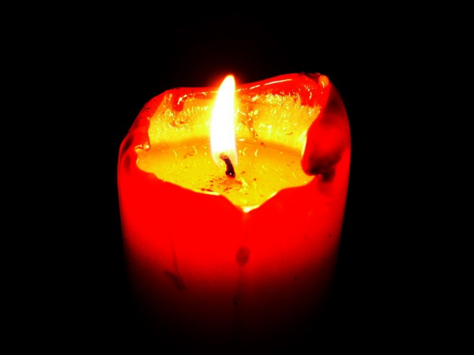
В память погибшим во время теракта в Беслане 3 сентября 2004 года

Slide 3
во время школьной линейки группа вооруженных людей в масках подъехала к зданию школы №1 в Беслане и захватила в качестве заложников 1128 человек. Дети, родители, учителя. Лишь не многим удалось избежать ужаса 3 дней во время захвата.

Slide 4
Террористы заминировали здание школы и пригрозили взорвать если начнется штурм. Также убивать по 50 заложников за каждого ликвидированного террориста, и по 20 за раненого.

Slide 5
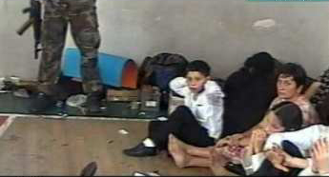
В первый день террористы расстреляли 14 мужчин, оказавшихся в числе заложников.

Slide 6
2 сентября
переговоры

Slide 7
1128 заложников, спасено 918 человек, погибло 317 заложников, среди них 186 детей, 15 учителей

Slide 8
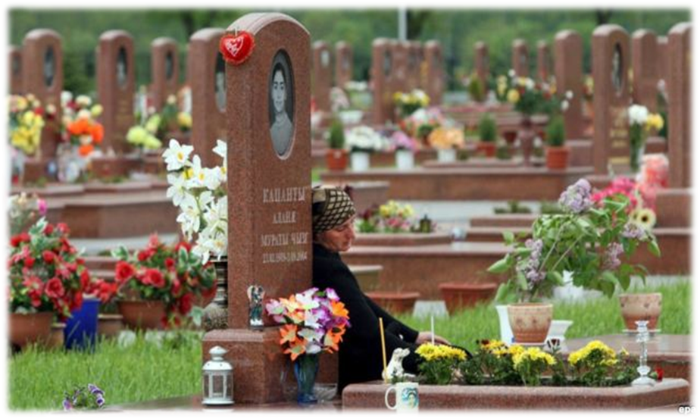
Дата смерти 3 сентября 2004 года

Slide 9
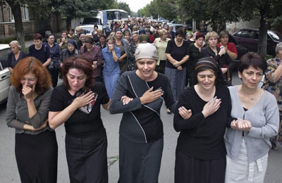

Slide 10
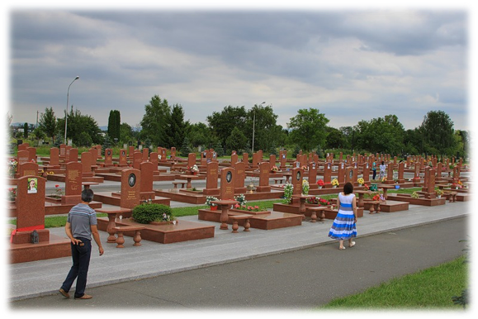
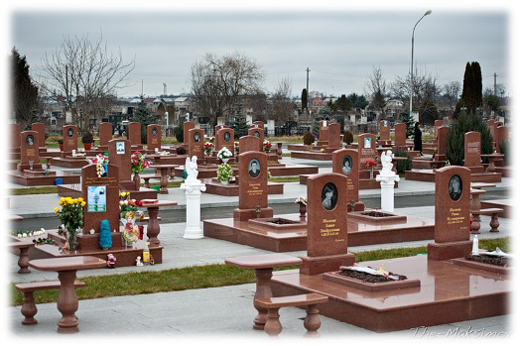

Slide 11
В память о трагедии в Беслане был возведен памятник «Древо скорби»

Slide 12
Установлен в августе 2005 года на мемориальном кладбище города. Бронзовая композиция представляет собой ствол дерева, образованный четырьмя женскими фигурами. Крона древа образована распростёртыми руками женщин, которые держат ангелов, символизирующих погибших детей.

